Slide 1
第三十六讲 MMU技术
存储管理单元（Memory Management Unit, MMU）：完成虚拟地址到物理地址映射的设备
MMU可以位于CPU芯片内部，也可以是一块和CPU协调工作的单独芯片。
虚拟内存通过页表完成。
由于页表太大，只能放在主存中，其中一小部分拷贝到MMU（放在TLB中）——将TLB并入MMU。

Slide 2
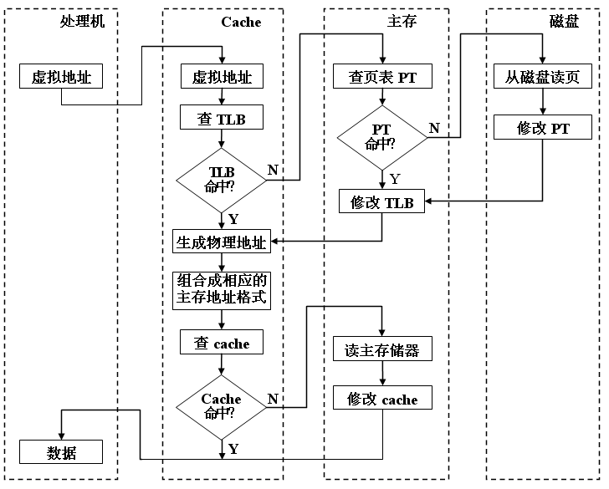

Slide 3
例如：CPU提供如下配置：
  虚拟空间：64K
  物理空间：16K
  页面大小：4K
则：
  虚页面数：64K/4K=16个
  物理页数：16K/4K=4个
  页表内表项数=虚页数=16
虚地址格式：
物理地址格式：
虚页号(4) | 页内偏移(12)
帧号(2) | 页内偏移(12)

Slide 4
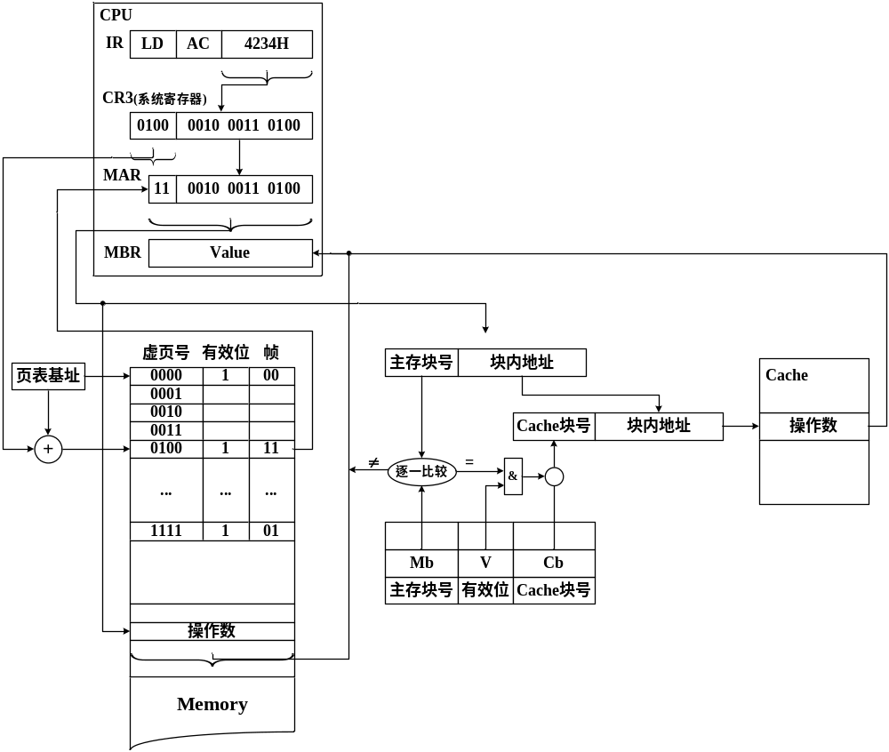
从虚拟地址形成主存地址

Slide 5
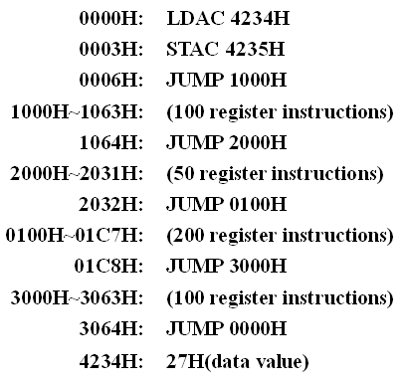
读取、翻译和执行下列程序：
虚拟页面0和4装入主存
访问虚拟页面0
修改虚拟页面4
访问虚拟页面0
虚拟页面1装入主存
访问虚拟页面1
虚拟页面2装入主存
访问虚拟页面2
访问虚拟页面0
访问虚拟页面0
装入虚页3，替换虚页4
访问虚拟页面3
访问虚页0，装入虚页4，替换虚页1

Slide 6
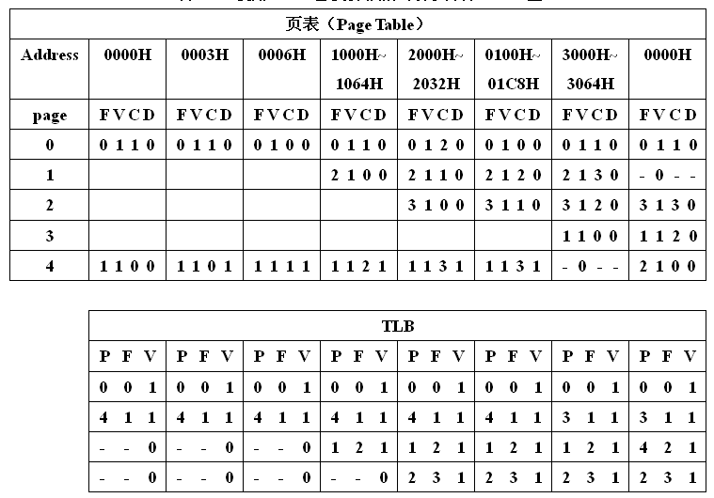

Slide 7
虚存与Cache在实、虚模式下的交互
一般有两种模式：
实地址Cache与虚拟存储器和TLB交互
虚地址Cache与虚拟存储器和TLB交互

Slide 8
1、实地址Cache与虚拟存储器和TLB
实地址Cache是指Cache采用的是实地址，即物理地址。
处理器发出虚拟地址，需先访问MMU中的TLB，或者去访问页表PT，得到实地址后，再访问Cache。

Slide 9
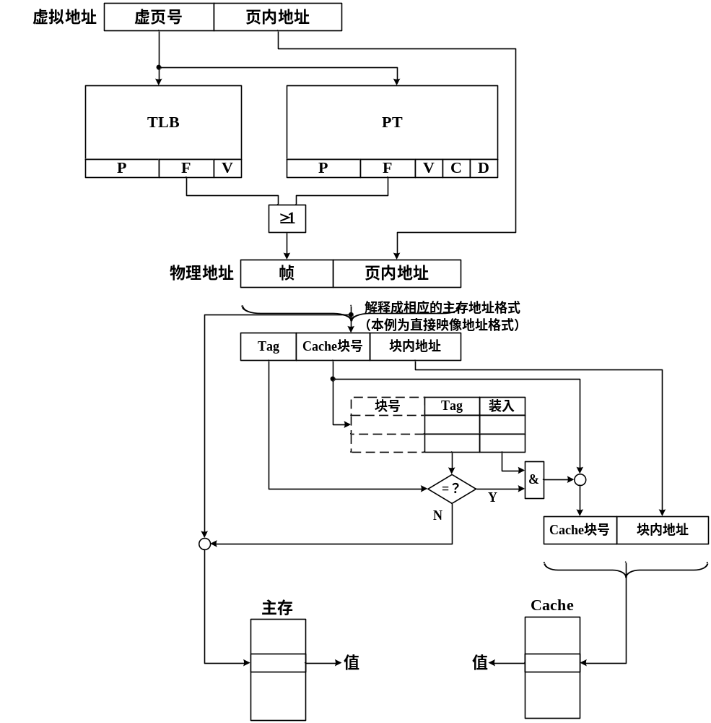
直接映像Cache与TLB交互

Slide 10
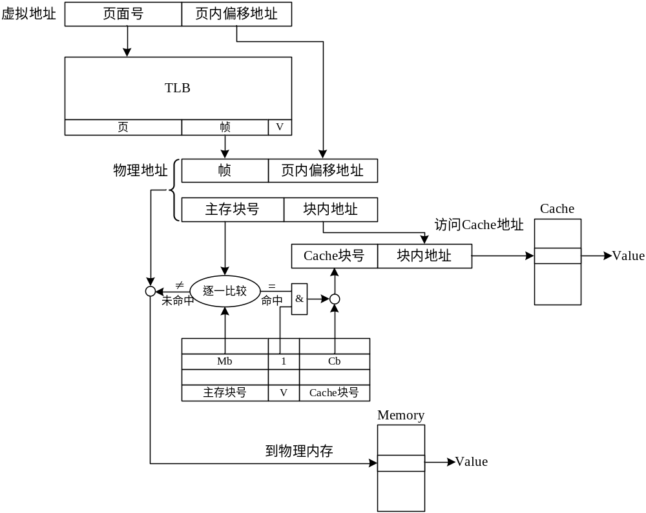
全相联映像Cache与TLB交互

Slide 11
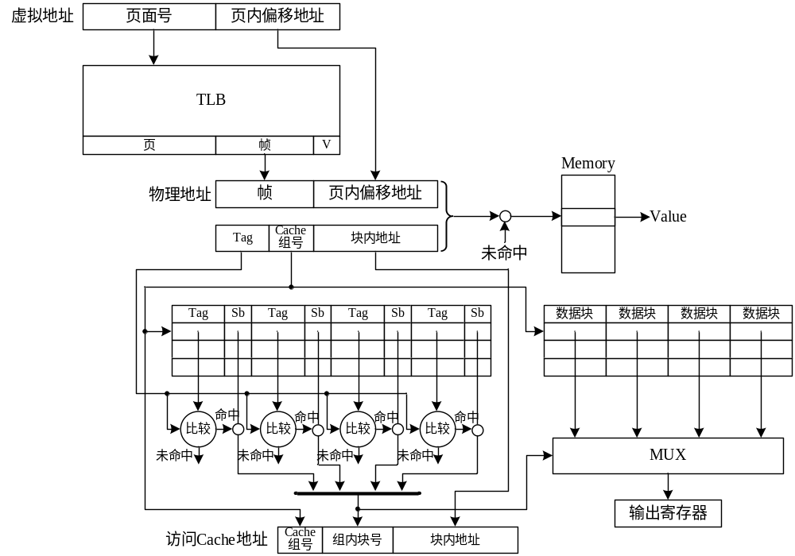
组相联映像Cache与TLB交互

Slide 12
例5.17
某计算机存储器按字节编址
虚地址空间大小为16MB
主存地址空间大小为1MB
页面大小为4KB
Cache采用直接映像方式，Cache分为8块
主存与Cache之间交换的块大小为32B
页表的部分内容和Cache的内容如图所示
虚地址24位
实地址20位
页内偏移12位
Cache块号3位
块内地址5位

Slide 13
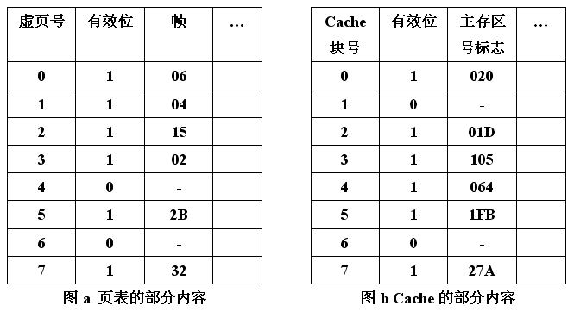

Slide 14
(1) 虚地址共有几位？哪几位表示虚页号？物理地址共有几位？哪几位表示帧号？
(2) 使用物理地址访问Cache时，物理地址应划分成哪几个字段？试说明每个字段的位数及在物理地址中的位置。
(3) 虚地址为001C60H所在的页面是否在主存中？若在主存中，则写出该虚拟地址对应的物理地址。访问该地址时是否Cache命中？要求说明理由。

Slide 15
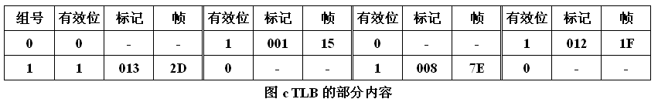
(4) 假定为该机配置了一个4路组相联的TLB，该TLB共可存放8个页表项，当前内容如图所示：
虚拟地址024BACH所在的页面是否在主存中？
若在主存中，其所对应的物理地址是多少？
该地址是否Cache命中？
若命中，其所对应的Cache地址又是多少？

Slide 16
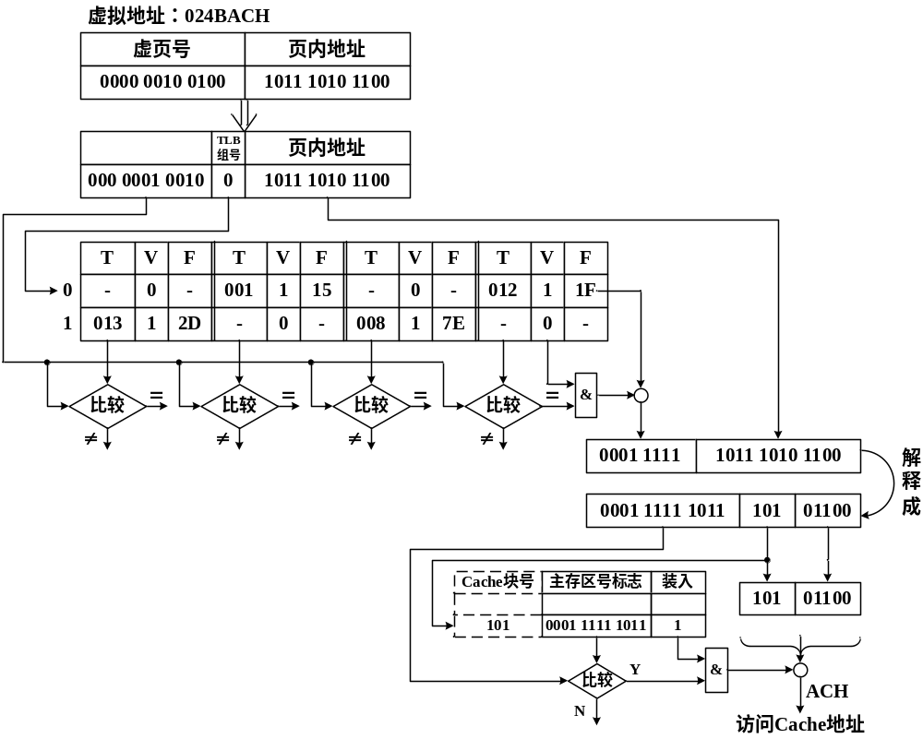

Slide 17
2、虚地址Cache、虚拟存储器和TLB
虚地址Cache：直接使用虚拟地址访问Cache，Cache中的标识也是虚地址标识。
处理器发出虚拟地址后，解释成两种不同格式虚拟地址，分别作用于虚拟存储器机制和虚地址Cache系统。
只有当Cache不命中时，才需要进行地址转换，从主存中读出包括请求字的信息块传到Cache中，再用虚地址读出要访问的字。

Slide 18
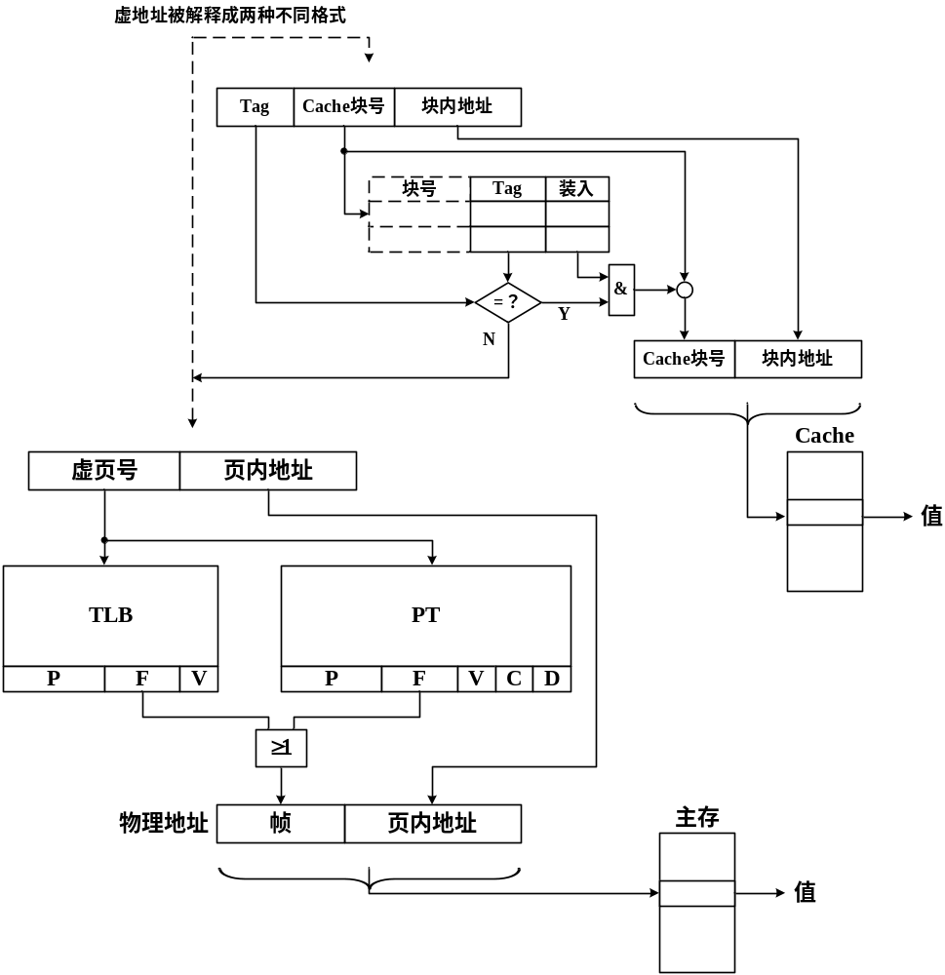

Slide 19
虚地址Cache有一个“同类项”问题。
虚地址Cache可能会把同一实地址的主存数据以不同虚地址取到Cache中。
例如，为了实现进程间的数据共享，不同的虚地址可能会映射到相同的实地址。
一种解决方案是使用倒置页表找出Cache中的同类项。

